Slide 1
Применение облачных технологий в дополнительном образовании детей
Подготовила
Пензина Елена Сергеевна
Педагог дополнительного образования, 1 КК

Slide 2
Что такое облачные технологии и в чем их преимущества?
Облачные технологии/вычисления (cloud computing) - это электронное хранилище ваших данных в сети интернет, которое позволяет хранить, редактировать, а также делиться файлами и документами с другими интернет-пользователями.

Slide 3
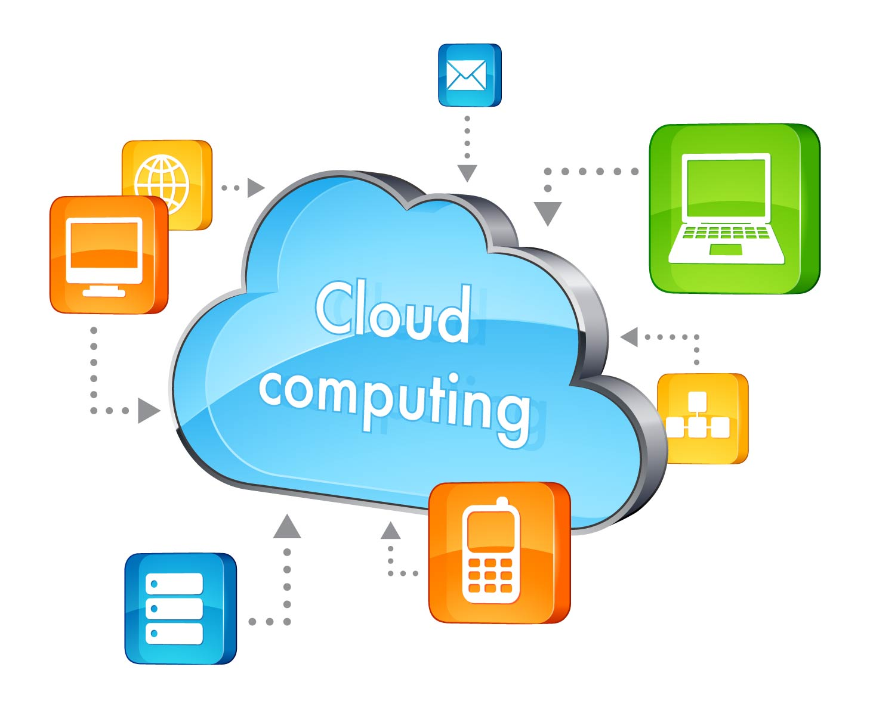
Преимущества облачных сервисов
Экономия места на вашем компьютере, ноутбуке или мобильном устройстве.
Приватность. Настраиваемый доступ.
Надежность. Мощные серверы обеспечивают сохранность. Изменения сохраняются автоматически.

Slide 4
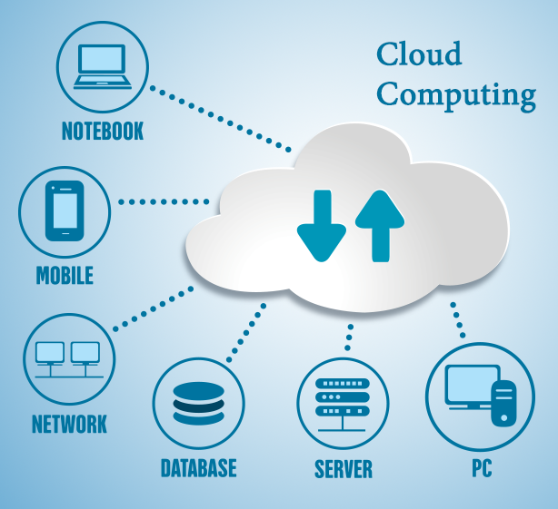
Преимущества облачных сервисов
Доступность. Доступ к информации, хранящейся на облаке, может получить каждый, кто имеет компьютер, планшет, любое мобильное устройство, подключенное к сети интернет.

Slide 5
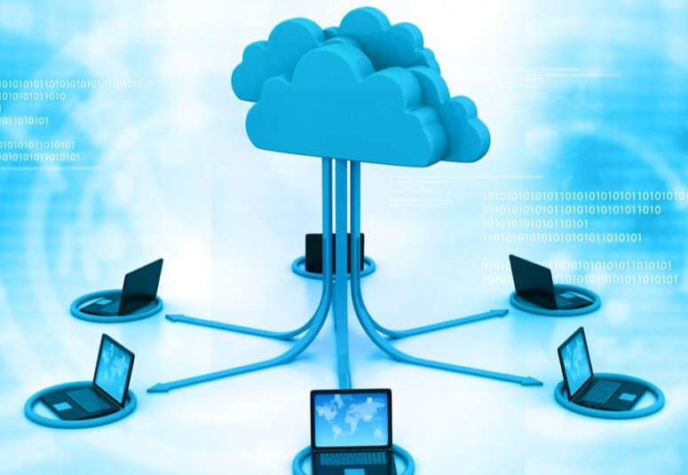
Преимущества облачных сервисов
Совместная деятельность. Возможность организации совместной работы (вносить изменения, комментировать).

Slide 6

Google Диск
В состав Google Диска входят Google Документы, Таблицы и Презентации — набор офисных приложений для совместной работы над текстовыми документами, электронными таблицами, презентациями, чертежами, веб-формами и другими файлами.

